Slide 1
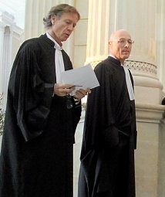

Le médecin envoyé devant les tribunaux
Série sur les blagues :
Rien ne m’étonne de sa part

Slide 2
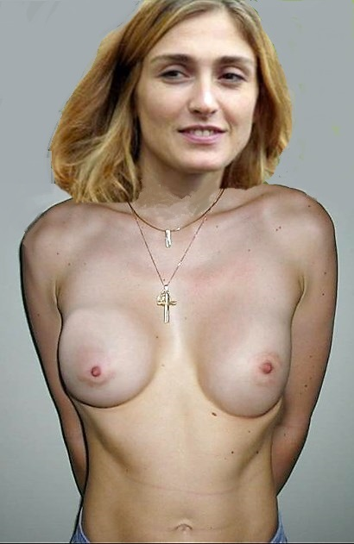
La comédienne July Graté ,petite amie du célèbre plasticien le Dr. Holabite , a contacté son avocat et compte poursuivre son médecin auprès du tribunal .
La raison invoquée contre son aman :
A laissé les tétons de ses seins mal orientés lors de l’opération mammaire du mois dernier.

Slide 3
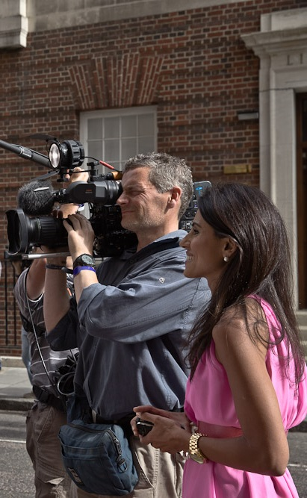
Pour sa part, le Dr. Holabite maintient ses dires en affirmant que l’opération s’est très bien déroulée et que les traces postopératoires ont pratiquement disparues.
« Pour moi, les seins de Madame July Graté sont parfaits , Je ne comprends pas toute cette polémique sur cette affaire !! »
A t-il confié aux journalistes qui l’interviewaient.

Slide 4
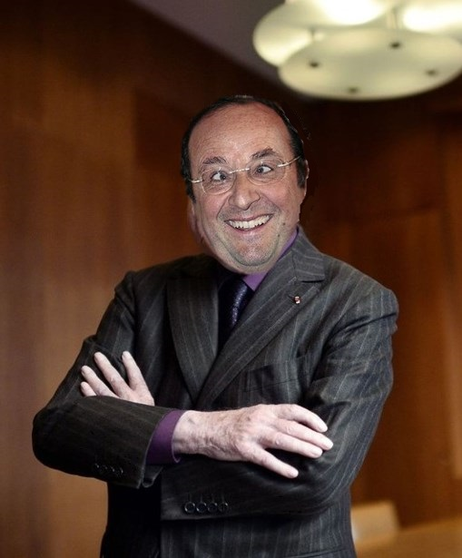
Je vous présente :
Le docteur Holabite

Slide 5

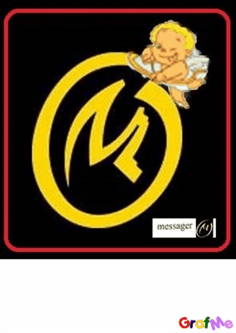

http://angelmessager.vip-blog.com
Visitez mon blog
si vous le désirez

